Slide 1
Трудовые правоотношения

Slide 2
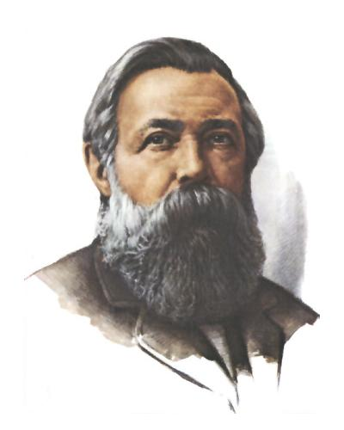
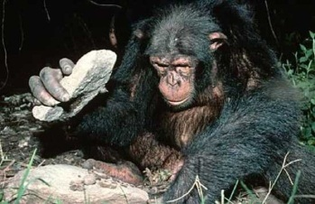
«
Он [труд] – первое основное условие всей
человеческой жизни, и притом в такой степени, что
мы в известном смысле должны сказать: труд создал
самого человека».
Фридрих Энгельс

Slide 3
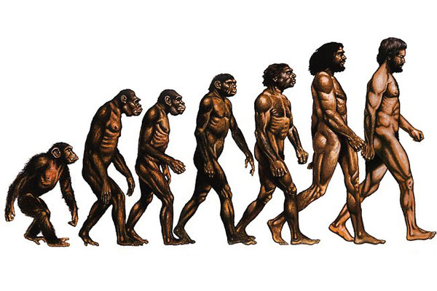
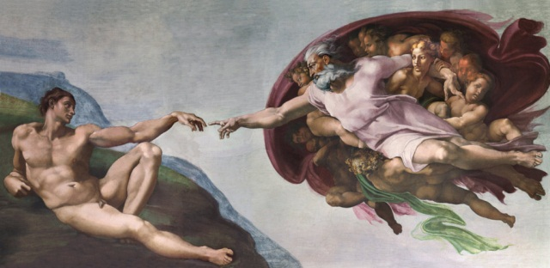
Роль труда в процессе превращения обезьяны
в человека
Роль труда в жизни человека

Slide 4
Роль труда в жизни человека
Трудовая деятельность позволяет удовлетворить потребности человека.

Slide 5
Роль труда в жизни человека
Трудовая деятельность позволяет удовлетворить потребности человека.
Трудясь, человек реализует свои способности.

Slide 6
Роль труда в жизни человека
Трудовая деятельность позволяет удовлетворить потребности человека.
Трудясь, человек реализует свои способности.
Труд способствует развитию социальных качеств человека, языка как средства общения.

Slide 7
Роль труда в жизни человека
Трудовая деятельность позволяет удовлетворить потребности человека.
Трудясь, человек реализует свои способности.
Труд способствует развитию социальных качеств человека, языка как средства общения.
Для успешной трудовой деятельности требуются знания об окружающем мире.

Slide 8
Роль труда в жизни человека

Slide 9
Роль труда в жизни человека

Slide 10
Роль труда в жизни человека

Slide 11
Роль труда в жизни человека

Slide 12
Роль труда в жизни человека

Slide 13
Роль труда в жизни человека
«В поте лица своего
будешь добывать
хлеб свой».

Slide 14
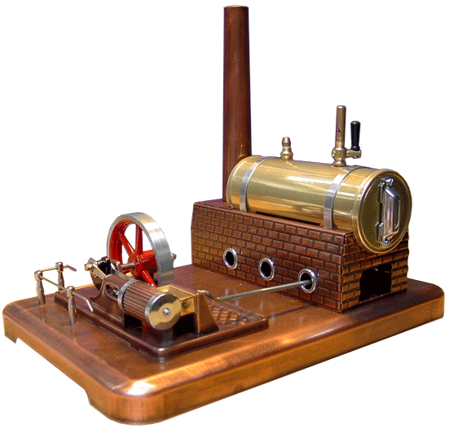
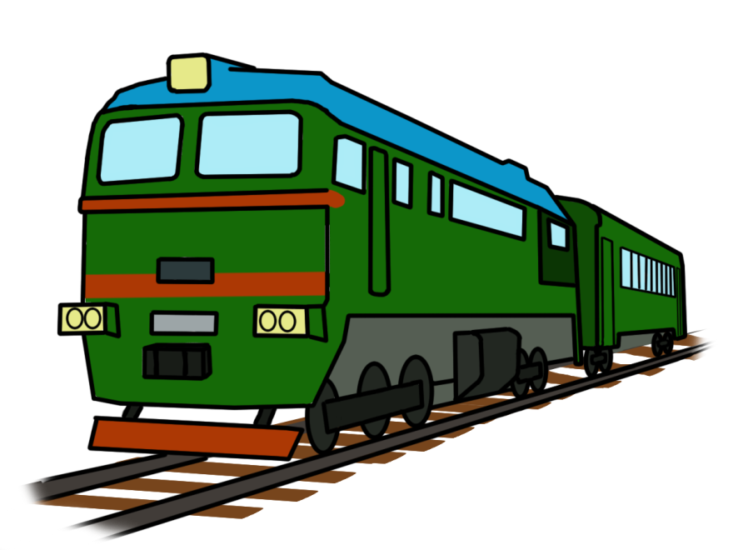

Slide 15
Трудовое законодательство

Slide 16
Трудовое законодательство
XIX век – формирование индустриальных стран,
в социальной структуре которых преобладали
наёмные рабочие.

Slide 17
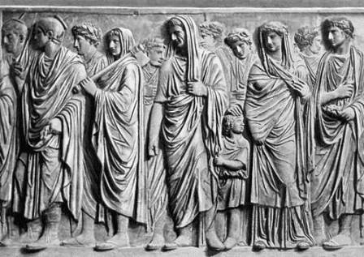
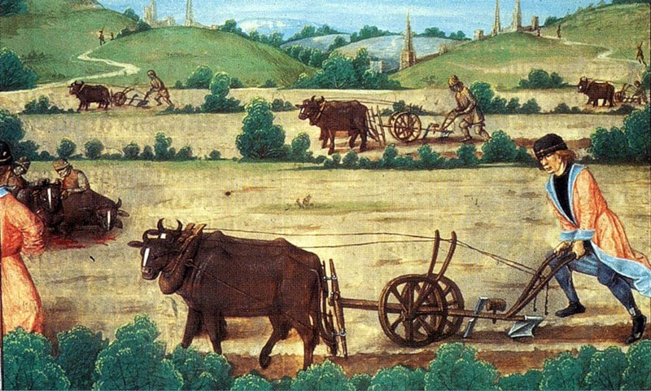
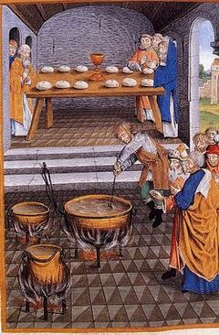
Трудовое законодательство
Пролетарии – наёмные работники, не имевшие собственности
на средства производства.
Главный производственный
ресурс – рабочая сила.
Proletarius (в лат.) – произво-
дящий потомство.
Большинство людей владеют
способностью к труду.

Slide 18
Распоряжался прибылью, определял условия найма.
Наёмные работники
Владелец
средств производства

Slide 19
Дети на упаковочной фабрике. Балтимор, США.

Slide 20
Съезд партии чартистов, 1854 г.

Slide 21
Всеобщая забастовка в Англии, 1926 г.

Slide 22
Трудовое законодательство
Во вт. пол. XIX – п. пол. ХХ в. в индустриальных странах государ-
ства принимали рабочее законодательство.
Ограничение рабочего дня.
Введение минимального размера оплаты труда.
Запрещение детского труда.
Социальное страхование на случай болезни, инвалидности, старости.
Легализация деятельности профсоюзов и рабочих партий.
Помощь безработным, борьба с безработицей.
Трудовое законодательство защищает сейчас не только промыш-
ленных рабочих, но всех наёмных работников.

Slide 23
Трудовое законодательство
Статья 37
1. Труд свободен. Каждый имеет
право свободно распоряжаться
своими способностями к труду,
выбирать род деятельности и
профессию.
2. Принудительный труд запрещен.

Slide 24
Трудовое законодательство
Статья 37
3. Каждый имеет право на труд в
условиях, отвечающих требова-
ниям безопасности…, на возна-
граждение за труд без какой бы
то ни было дискриминации и не
ниже установленного федераль-
ным законом минимального
размера оплаты труда.
С 1 января 2015 г.
гарантированный минимум
оплаты труда установлен в
сумме 5 965 рублей в месяц.

Slide 25
Трудовое законодательство
Статья 37
3. Каждый имеет … право на за-
щиту от безработицы.
4. Признаётся право на индивиду-
альные и коллективные трудовые
споры …, включая право на за-
бастовку.
5. Каждый имеет право на отдых.

Slide 26
Трудовое законодательство
Работаешь на себя – сам определяешь
условия своего труда.
Служишь в армии – условия службы опре-
деляет Устав внутренней службы ВС РФ.
Трудовой кодекс регулирует отношения
нанимателей и наёмных работников, их
основные права и обязанности по
отношению друг к другу.
Принят 21.12. 2001

Slide 27
Трудовой договор
соглашение, которое заключается между
работодателем и работником
Договор, заключённый на неопределённый срок
Срочный трудовой договор
(срок до 5 лет)
Срочный трудовой договор заключается, когда трудовые отношения не могут
быть установлены на неопределённый срок с учетом характера предстоящей
работы или условий её выполнения, а именно в случаях, предусмотренных
частью первой статьи 59 Трудового кодекса.

Slide 28
Трудовой договор
Место работы.
Трудовые обязанности работника.
Условия оплаты труда.
Режим рабочего времени и времени
отдыха.
Условия обязательного социального
страхования работника.
Ст. 57 ТК РФ
Трудовой договор
Наниматель и работник свободны в выборе условий
договора, но они не могут противоречить законода-
тельству и коллективному договору (при его наличии).
договора, но они не могут противоречить законода-
тельству и коллективному договору (при его наличии).

Slide 29
Рабочее время
Нормальная продолжительность
рабочего времени – не более 40
часов в неделю.

Slide 30
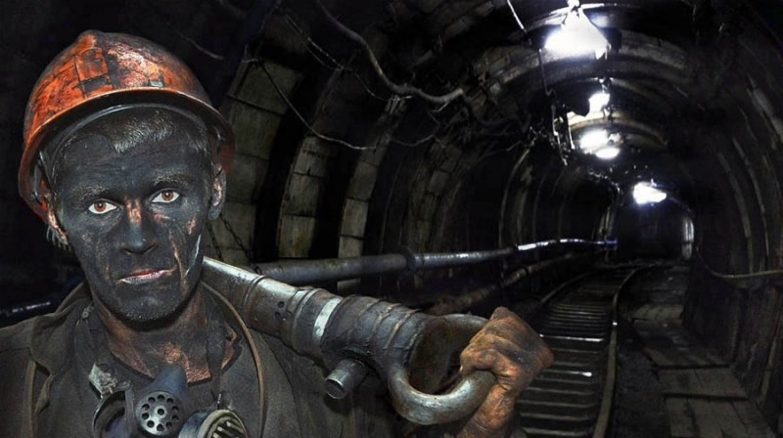
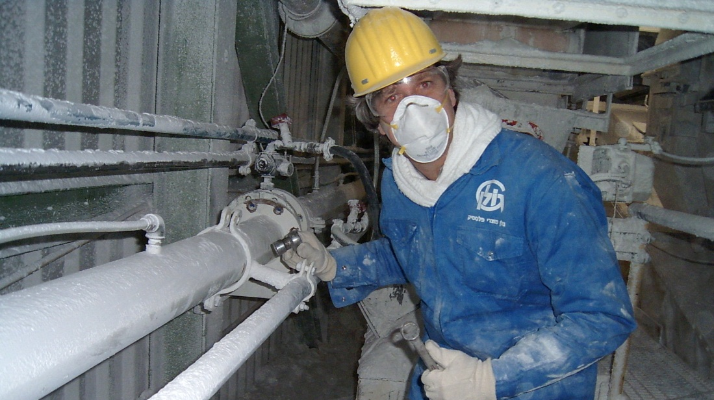
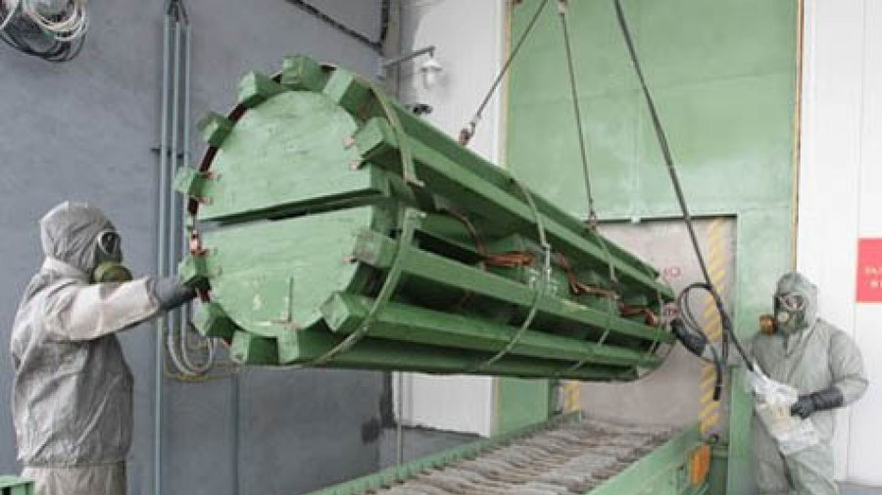
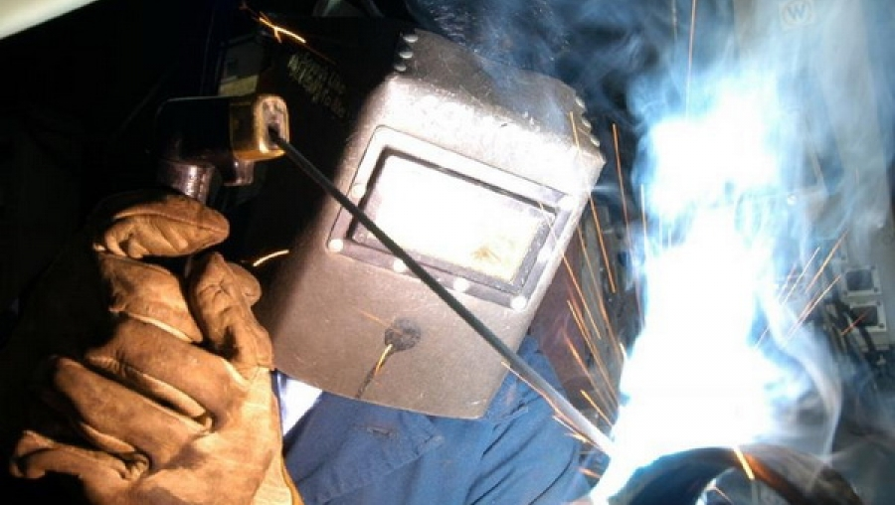
Рабочее время
Для работ с вредными или опас-
ными условиями труда – не более
36 часов в неделю.

Slide 31
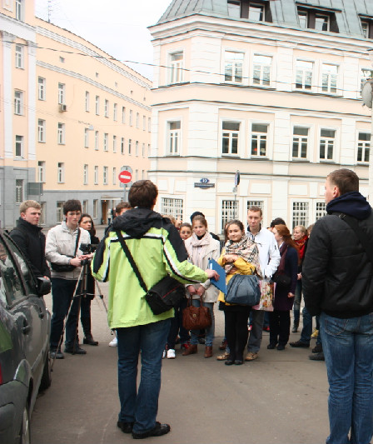
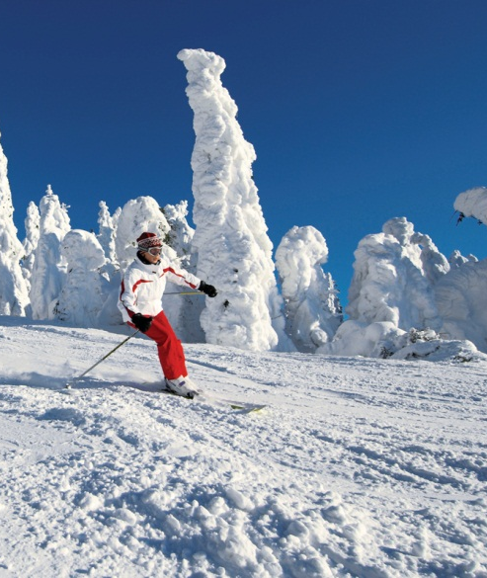
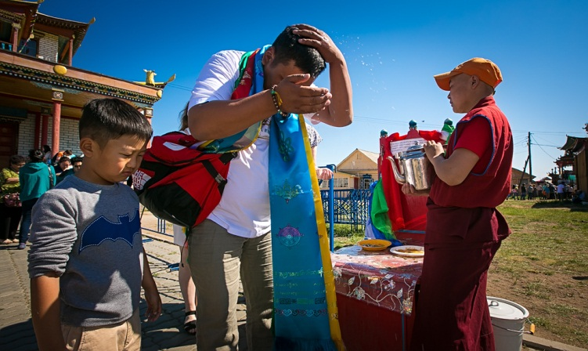
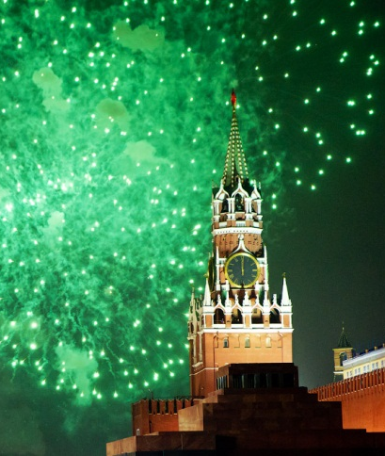
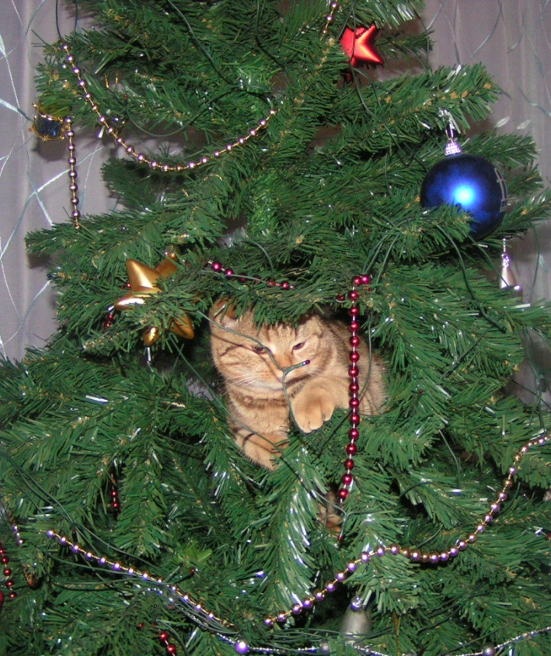
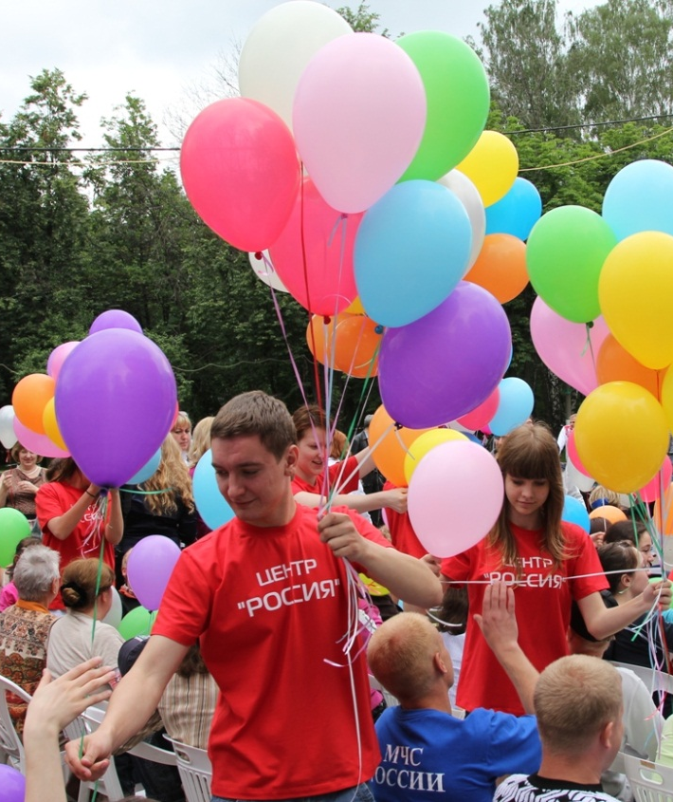
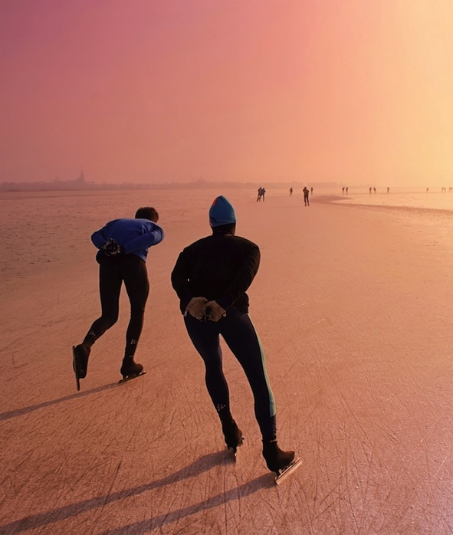
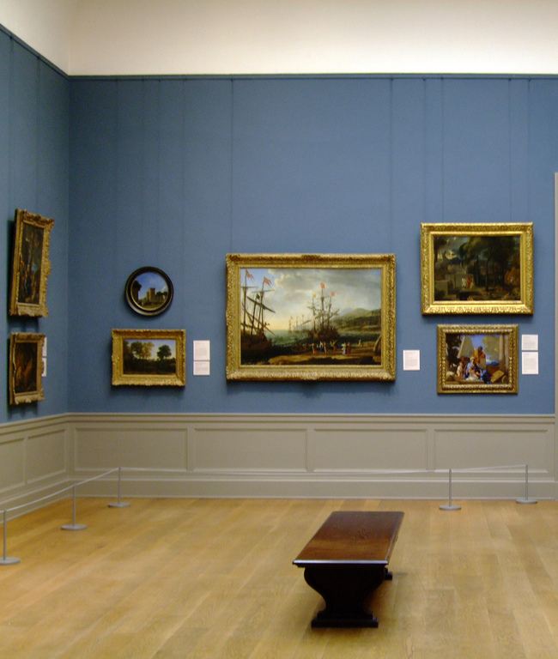
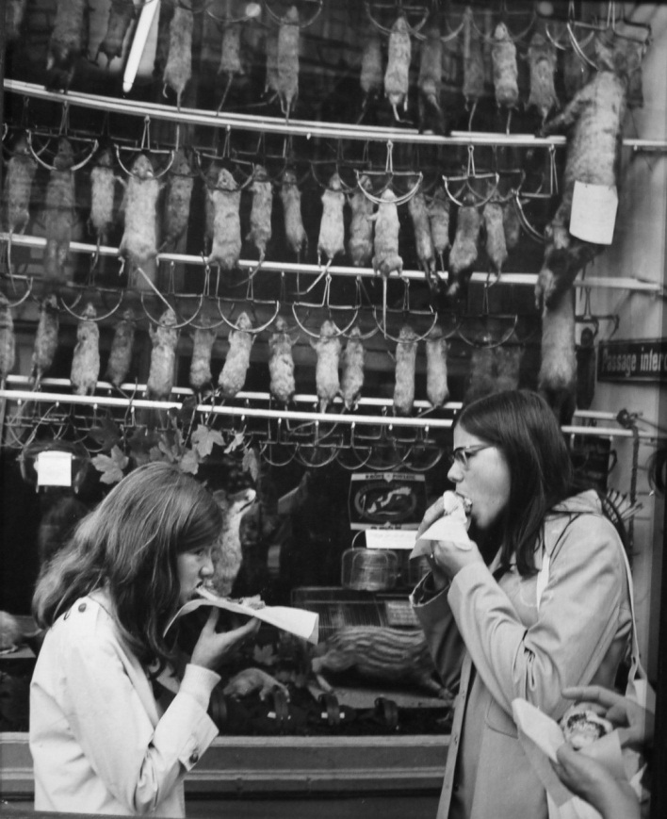
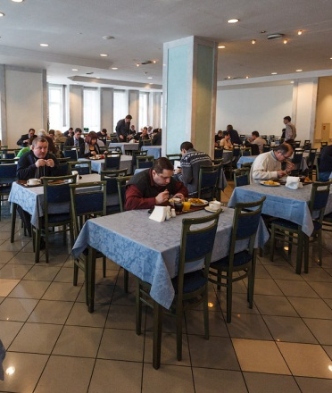
Время отдыха
Перерыв для отдыха и приёма пищи в
течение рабочего дня – от 30 минут до
2 часов.
Еженедельные выходные дни –
минимальная продолжительность
непрерывного отдыха – 42 часа.
Общий выходной день – воскресенье.
Государственные праздники,
Новогодние каникулы – нерабочие дни.
Основной оплачиваемый отпуск – не
менее 28 календарных дней.

Slide 32
Прекращение трудового договора
По соглашению сторон.
По инициативе работника (по собственному
желанию).
Работник должен предупредить нанимателя
письменно не позднее чем за 2 недели.
Должен отрабо-тать 2 недели!
Я передумал, я остаюсь!
Я
увольняюсь!

Slide 33
Прекращение трудового договора
По соглашению сторон.
По инициативе работника (по собственному
желанию).
Работник должен предупредить нанимателя
письменно не позднее чем за 2 недели.
По инициативе нанимателя.
В связи с закрытием или сокращением.

Slide 34
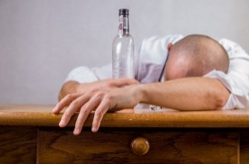
Прекращение трудового договора
По соглашению сторон.
По инициативе работника (по собственному
желанию).
Работник должен предупредить нанимателя
письменно не позднее чем за 2 недели.
По инициативе нанимателя.
В связи с закрытием или сокращением.
Недостаточная квалификация работника,
нарушения трудовой дисциплины.
Из-за прогульщиков сплошные убытки!
Из-за пьянства сплошные убытки!
Меня не было всего
4 часа.

Slide 35
Прекращение трудового договора
По соглашению сторон.
По инициативе работника (по собственному
желанию).
Работник должен предупредить нанимателя
письменно не позднее чем за 2 недели.
По инициативе нанимателя.
В связи с закрытием или сокращением.
Недостаточная квалификация работника,
нарушения трудовой дисциплины.
В связи с окончанием срока действия договора.
Трудовой договор
Начало действия: 01.01.2011
Окончание дейст-вия: 31.12 2015

Slide 36
Социальное партнёрство
в трудовых отношениях
Работники
Наниматели
Условия трудового соглаше-
ния работника и нанимателя
не должны противоречить
условиям коллективного
договора.
Коллек-тивный договор
Уволить!
Только с согласия профсоюза

Slide 37
Раздел I. Общие положения (статьи 1 – 22)
Раздел II. Социальное партнерство в сфере труда (статьи 23 – 55)
Раздел III. Трудовой договор (статьи 56 – 90)
Раздел IV. Рабочее время (статьи 91 – 105)
Раздел V. Время отдыха (статьи 106 – 128)
Раздел VI. Оплата и нормирование труда (статьи 129 – 163)
Раздел VII. Гарантии и компенсации (статьи 164 – 188)
Раздел VIII. Трудовой распорядок. Дисциплина труда (статьи 189 – 195)
Раздел IX. Подготовка и дополнительное профессиональное образование работников (статьи 195.1 – 208)
Раздел X. Охрана труда (статьи 209 – 231)
Раздел XI. Материальная ответственность сторон трудового договора (статьи 232 – 250)
Раздел XII. Особенности регулирования труда отдельных категорий работников (статьи 251 – 351)
Раздел XIII. Защита трудовых прав и свобод. Рассмотрение и разрешение трудовых споров (статьи 352 – 419)
Раздел XIV. Заключительные положения (статьи 420 – 424)

